Slide 1

软件杯
基于WIFI探针的商业大数据分析技术
探针小组
组员
底云飞
李营
毛雯雯
Notes:
更多模板下载地址：http://www.1ppt.com（复制链接到浏览器打开）

Slide 2
项目成果展示
01
目 录
02
项目开发过程
Notes:
更多模板下载地址：http://www.1ppt.com（复制链接到浏览器打开）

Slide 3
第一部分
项目开发过程
01
※ 数据接收
※ 数据存储
PART 01
※ 数据展示
Notes:
更多模板下载地址：http://www.1ppt.com（复制链接到浏览器打开）

Slide 4
项目开发过程
项目开发主要经历三个过程，数据接收，数据存储，数据展示，其实数据展示比较重要，用时较多。
03
数据展示
03、主要以图表形式展示数据，用折线图，饼图等展示数据。
02
数据存储
02、进行数据库设计，哪些字段是需要存储内容，以什么类型和字段进行存储。
01
数据接收
01、主要是分析探针数据json格式，以及需要的内容。
Notes:
更多模板下载地址：http://www.1ppt.com（复制链接到浏览器打开）

Slide 5
第二部分
项目成果展示
02
※ 目录树
※ 图表展示
PART 02
Notes:
更多模板下载地址：http://www.1ppt.com（复制链接到浏览器打开）

Slide 6
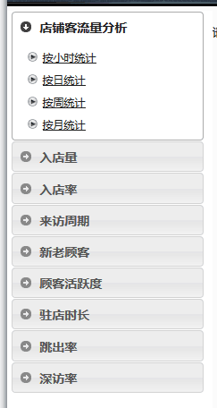
项目成果展示
目录树
目录树
根据功能需求列出目录树。
Notes:
更多模板下载地址：http://www.1ppt.com（复制链接到浏览器打开）

Slide 7
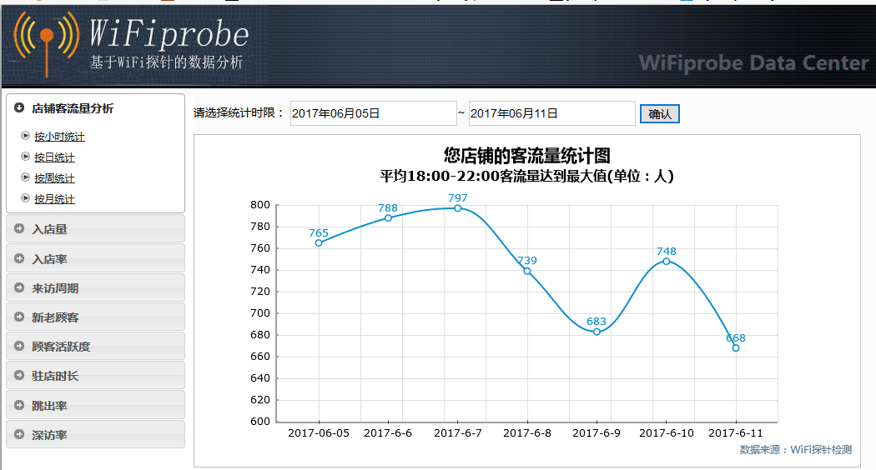
项目成果展示
客流量按日统计
Notes:
更多模板下载地址：http://www.1ppt.com（复制链接到浏览器打开）

Slide 8
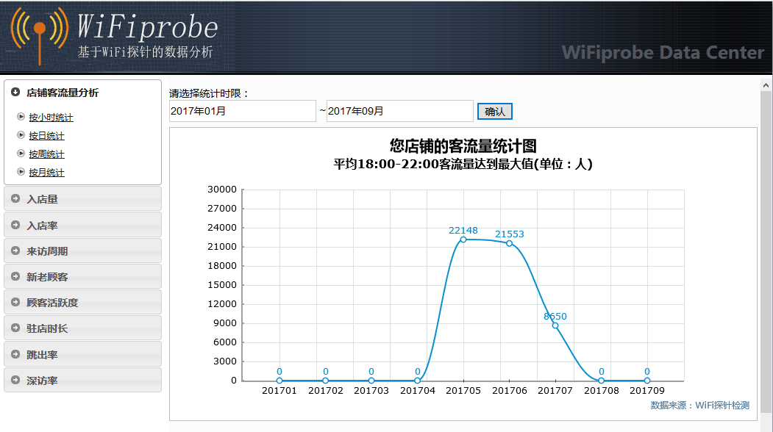
项目成果展示
客流量按月统计
Notes:
更多模板下载地址：http://www.1ppt.com（复制链接到浏览器打开）

Slide 9
软件杯
PPT模板下载：www.1ppt.com/moban/ 行业PPT模板：www.1ppt.com/hangye/
节日PPT模板：www.1ppt.com/jieri/ PPT素材下载：www.1ppt.com/sucai/
PPT背景图片：www.1ppt.com/beijing/ PPT图表下载：www.1ppt.com/tubiao/
优秀PPT下载：www.1ppt.com/xiazai/ PPT教程： www.1ppt.com/powerpoint/
Word教程： www.1ppt.com/word/ Excel教程：www.1ppt.com/excel/
资料下载：www.1ppt.com/ziliao/ PPT课件下载：www.1ppt.com/kejian/
范文下载：www.1ppt.com/fanwen/ 试卷下载：www.1ppt.com/shiti/
教案下载：www.1ppt.com/jiaoan/ PPT论坛：www.1ppt.cn
谢谢大家的观看
Notes:
更多模板下载地址：http://www.1ppt.com（复制链接到浏览器打开）

